Slide 1

Дипломная работа
АНО ДПО «Академия ТОП»
(филиал «Академия ТОП Рязань)
На тему: Создание web-сайта для организации
ООО «Экопрофи»
Выполнил: | Научный руководитель:
Мелехин Константин Евгеньевич | Близнев Андрей

Slide 2
Цели и задачи работы
Цель: Создание полностью функционирующего сайта для организации ООО «Экопрофи».
Задачи дипломной работы:
Расширение теоретических знаний;
Создание полностью функционирующего сайта для получения информации об услугах.
Практическая реализация полученных знаний в фронтенд разработке.
Для достижение цели в создание сайта были использованы: HTML, CSS, React.

Slide 3

Главная страница

Slide 4
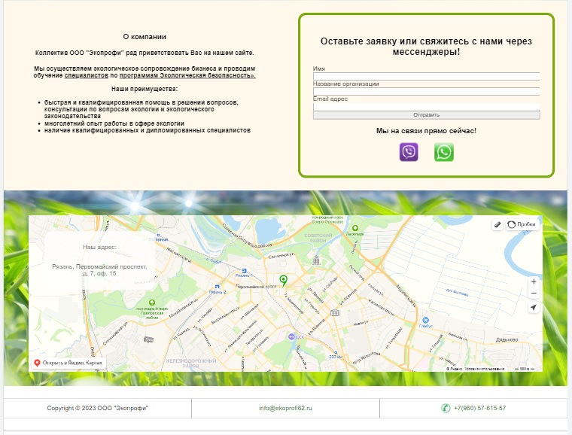

Slide 5
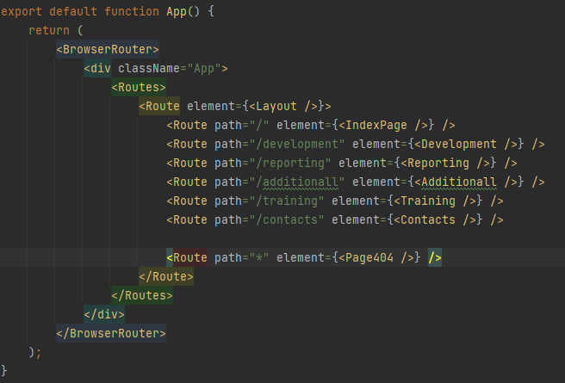
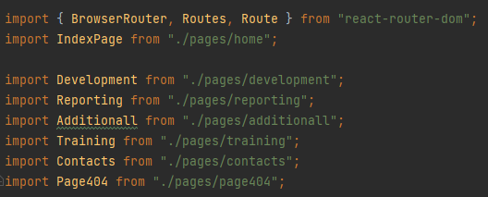
React Router DOM
Переключение между страницами осуществляется без перезагрузки страницы с помощью
React Router

Slide 6
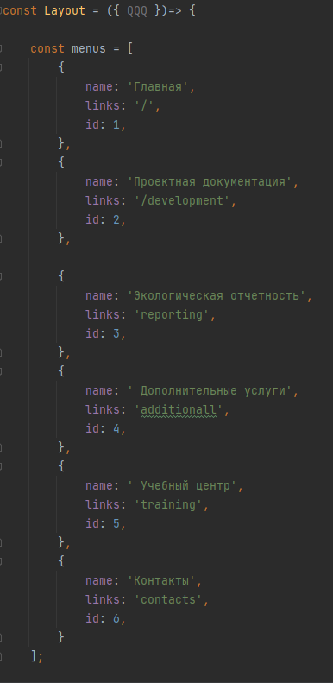
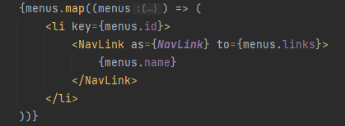
Меню:
Меню представляет собой массив объектов, по которому проходим методом map(), и на каждый объект массива создаем ссылку на страницу.

Slide 7
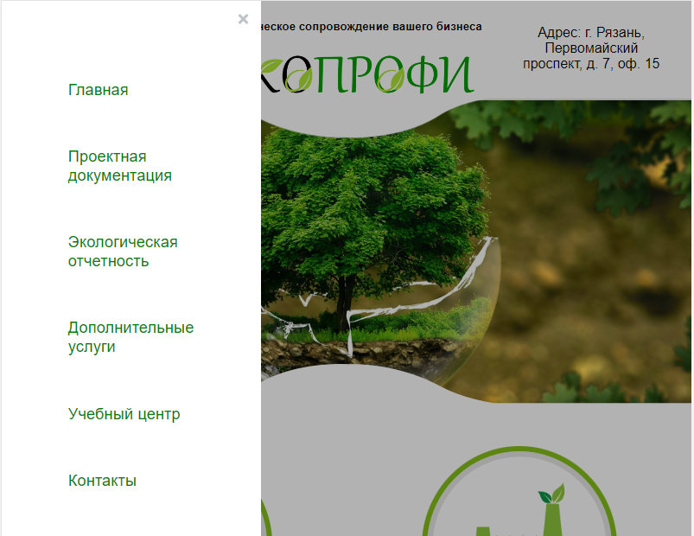
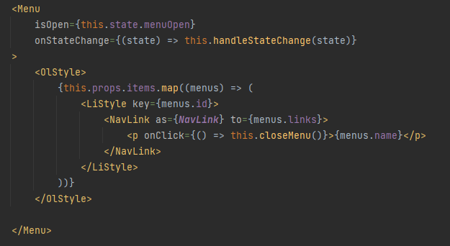
Адаптивность:
Для мобильных устройств, интерфейс сайта немного меняется, скрывается основное меню и появляется бургер меню с выезжающей панелью, при этом затемняется задний фон.
Для реализации бургер меню, использовался React Burger Menu

Slide 8
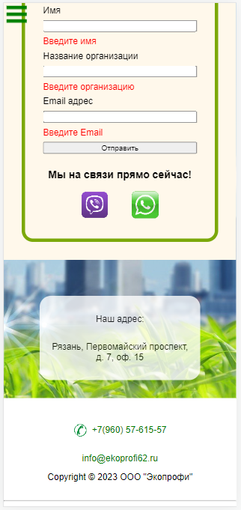

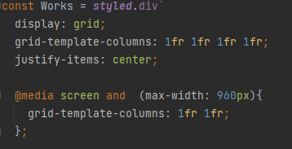
Мобильная версия сайта

Slide 9
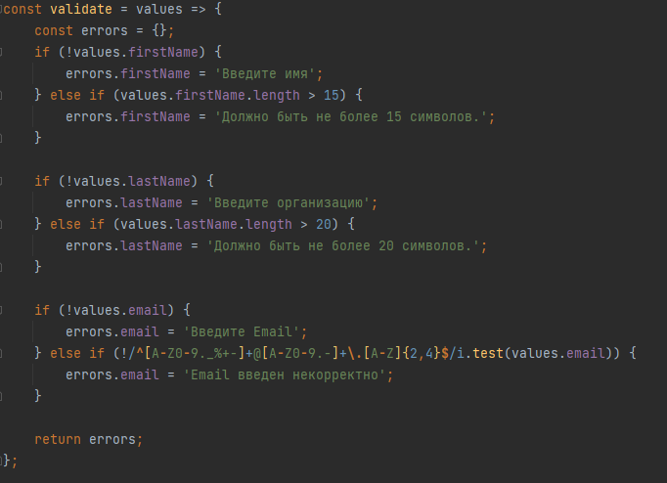
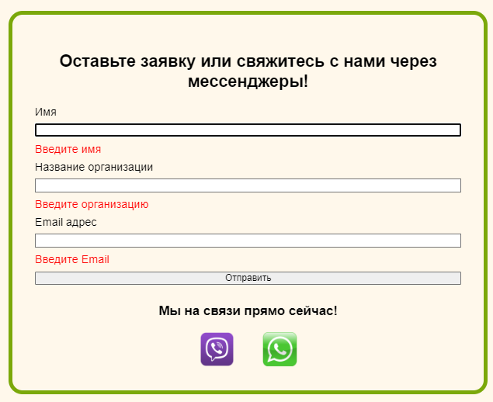
Форма обратной связи.

Slide 10
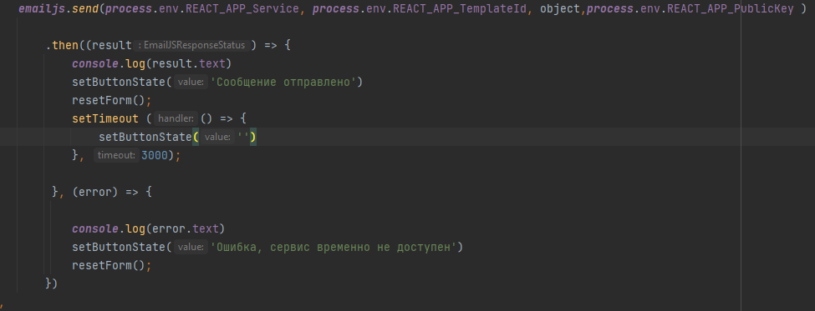
Для возможности отправлять файлы, использован сервис EmailJs.
Для хранения конфиденциальных учетных данных, таких как ключи API используется файл .env

Slide 11
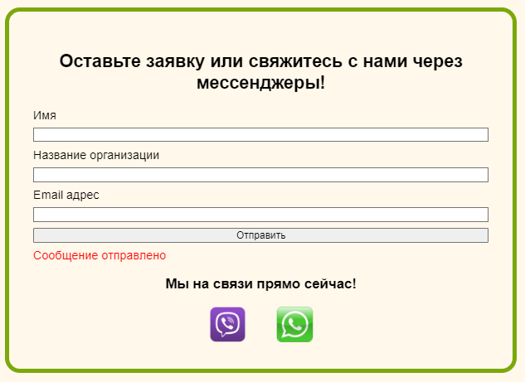
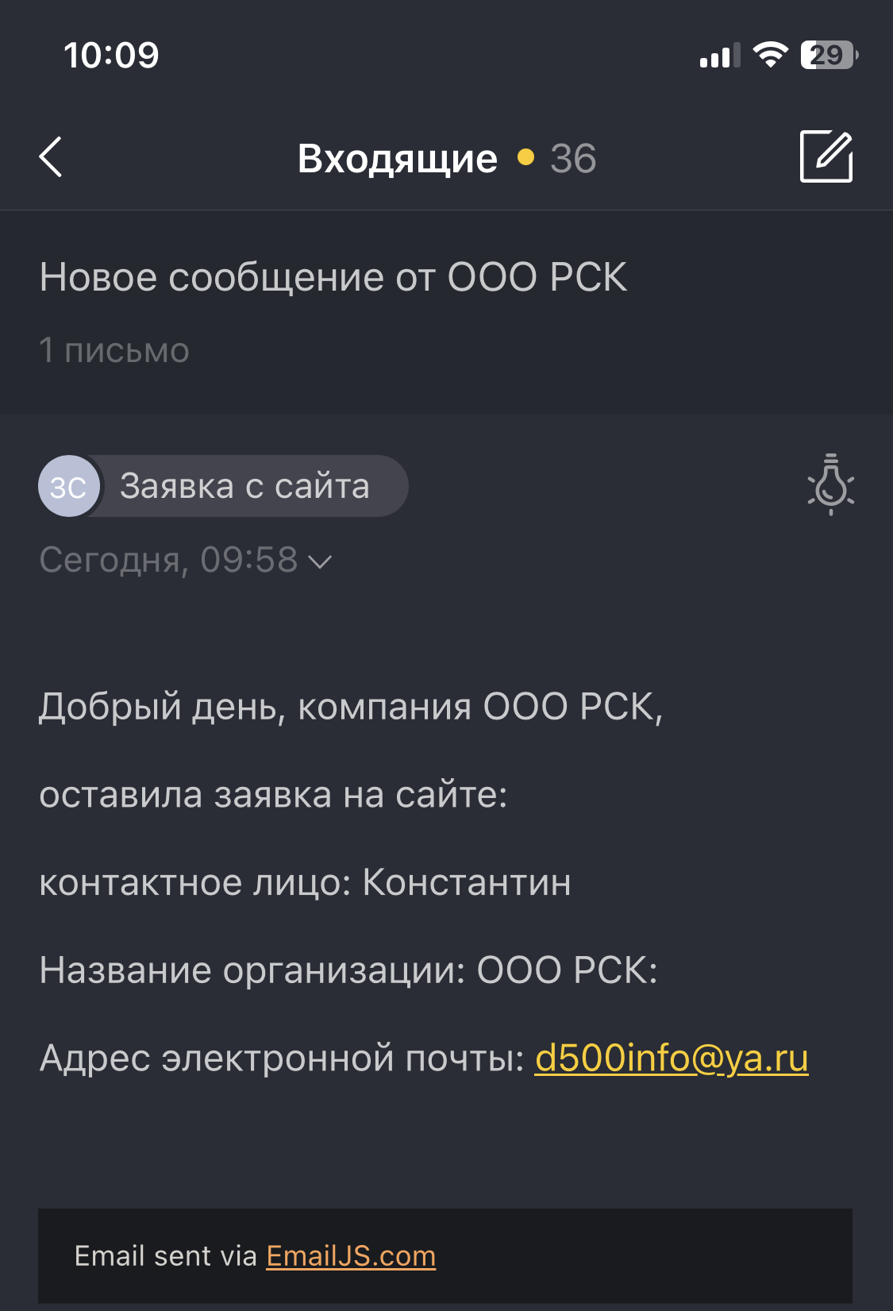
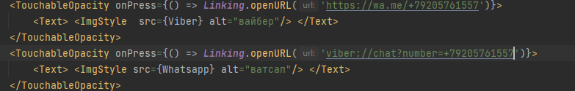

Slide 12
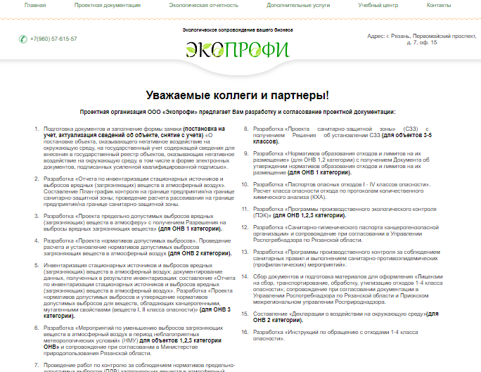
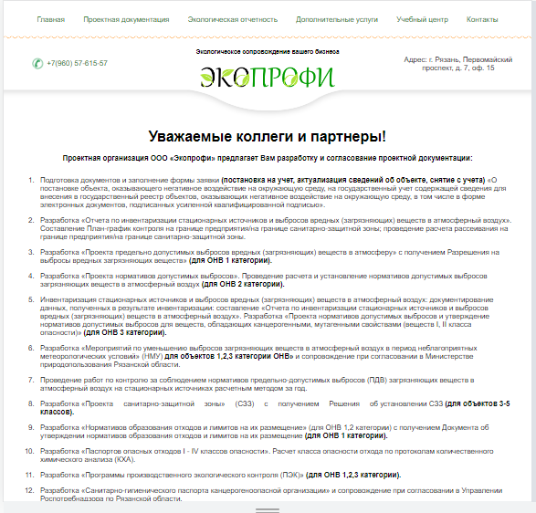
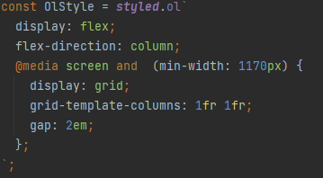

Slide 13
Спасибо за внимание!

